Slide 1




MEMORIAS
MEMORIAS PRINMMMMEMOCIPALES
MEMORIAS PRINCIPALES =>Velocidad
Equipo 9
MEMORIAS SECUNDARIAS
=>Capacidad
Integrantes: Agustín Sosa , María De Los Angeles Sánchez , Gabriel González Castellví

Slide 2

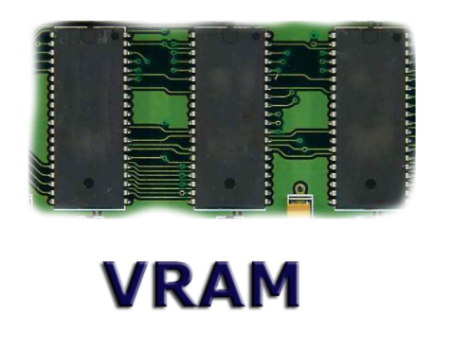

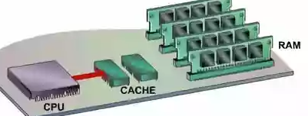
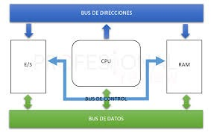
MEMORIAS PRINCIPALES
RAM (Memoria de acceso aleatorio). Temporal Volátil.
VRAM(RAM optimizada para adaptadores de videos).
ROM(Memoria de solo lectura, permanente, configuración
inicial de arranque y funciones básicas).
CACHE (ubicada entre CPU y RAM).
REGISTROS (Almacenamiento de alta velocidad)

Slide 3
Equipo 9
Single channel
RAM
Única señal a ancho de banda y frecuencia determinada
CPU
RAM
Misma capacidad, velocidad, frecuencia, latencia y fabricante
Dual channel
RAM
Capacidad = capacidad + capacidad
Velocidad = velocidad + velocidad

Slide 4



Equipo 9
LATENCIA
Cantidad de ciclos de reloj entre una petición y su respuesta.
Petición
Respuesta

Slide 5
Equipo 9
CACHE
datos
datos
CACHE
RAM
CPU
CPU copia en CACHE datos relevantes que necesita de la RAM en forma rápida
datos

Slide 6
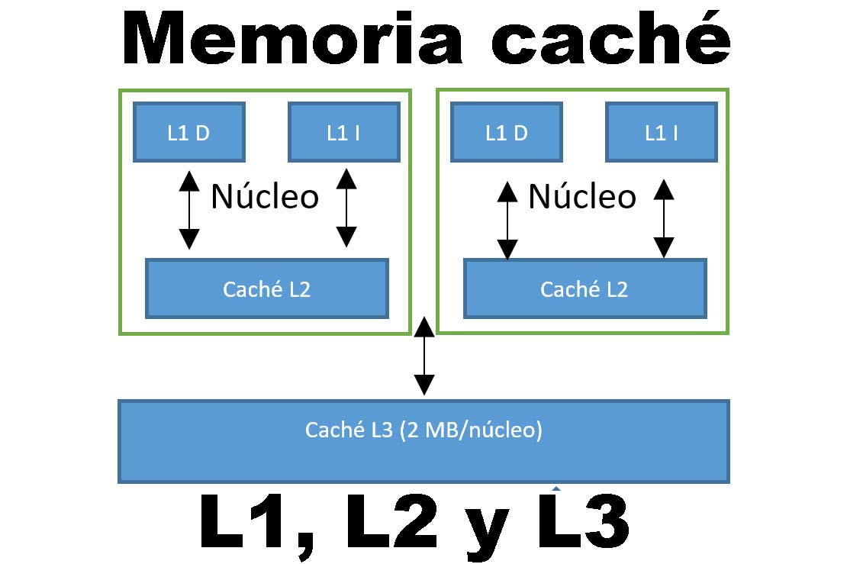

Equipo 9
CACHÉ
PROCESADOR
VELOCIDAD/CAPACIDAD
L1
L2
L3
L4

Slide 7

Registros:
Equipo 9
REGISTROS DE DATOS: almacena datos a transferir a la memoria.
REGISTROS DE DIRECCIONES: almacena la ubicación de la memoria de los datos a acceder.
DATOS

Slide 8
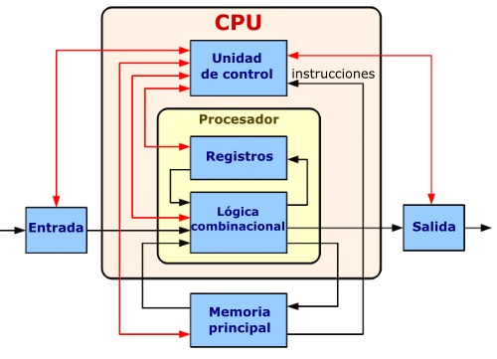
REGISTROS
Equipo 9
Memoria de muy alta velocidad para acceder a la información importante de manera rápida.
Program counter (calcula la cantidad de ejecución y apunta a próxima
instrucción a ejecutarse).
Registro de datos
Registros de instrucciones
Registros de direcciones
Acumulador: Es un registro en el que se almacenan los resultados aritméticos y lógicos intermedios que serán tratados por la ALU.

Slide 9
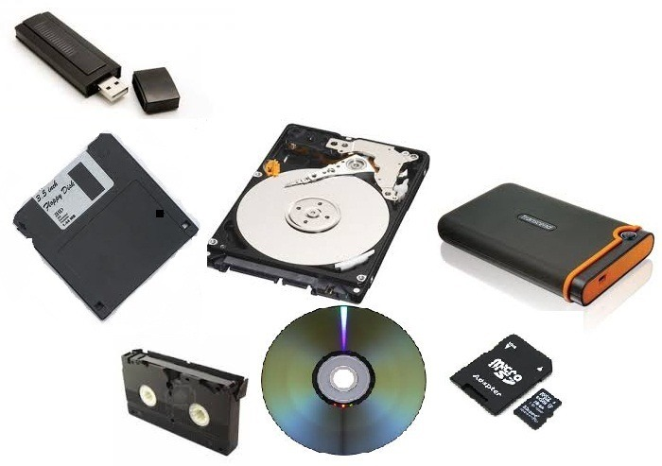
MEMORIAS SECUNDARIAS
Equipo 9
MASIVO
PERMANENTE (No volátil)
MAYOR CAPACIDAD
MENOR VELOCIDAD

Slide 10
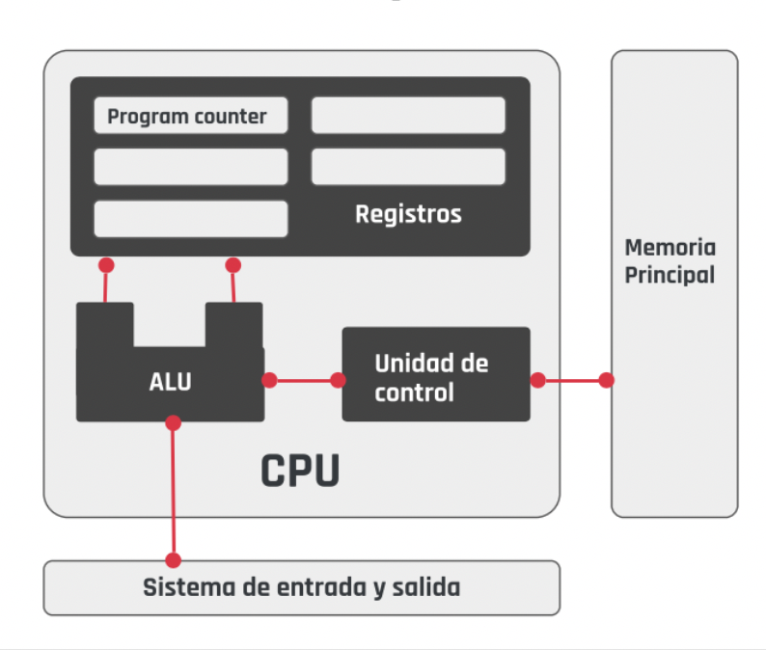
VON NEUMANN
Equipo 9
MEMORIA PRINCIPAL EN EL MODELO DE VON NEUMANN

Slide 11


" LA COMPUTACION PROGRAMABLE SE DEBE A LA INVENCION DE LAS MEMORIAS "
Equipo 9

Slide 12
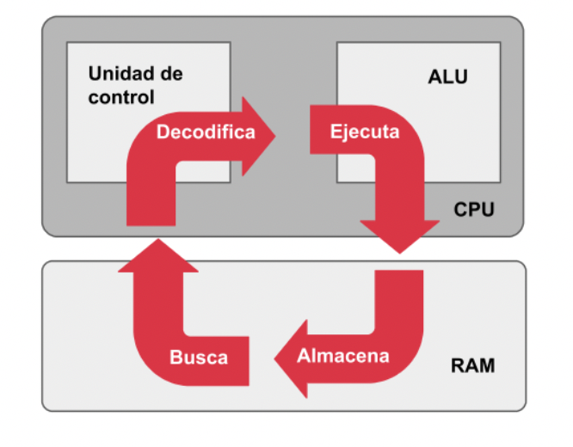
CICLO DE LA MAQUINA
Equipo 9
1-BUSCAR
2-DECODIFICAR
3-EJECUTAR
4-ALMACENAR

Slide 13
MEMORIAS SECUNDARIAS
Equipo 9
MAGNETICAS (grabación magnética, disco/s giratorios)
OPTICAS (escritura y lectura en múltiples posiciones por pulsos eléctricos)
ESTADO SOLIDO(escritura y lectura por láser)

Slide 14
Equipo 9
LATENCIA VS TIEMPO DE EJECUCIÓN DE UNA TAREA
Latencia
DISCO RIGIDO
1-10
SSD
7-150
milisegundos
microsegundos
RAM
70-100
L3
12.9
L2
2.8
L1
0.9
nanosegundos
CPU 3Ghz
0.3
Tiempo de ejecución

Slide 15

MEMORIAS SECUNDARIAS
Equipo 9
MAGNETICAS
HARD DRIVE DISK

Slide 16
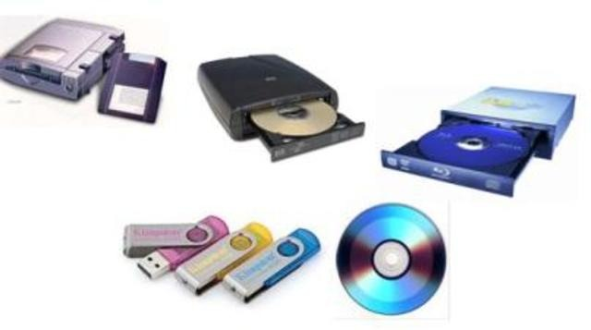
MEMORIAS SECUNDARIAS
Equipo 9
OPTICAS
DVD
CD
BLU - RAY

Slide 17
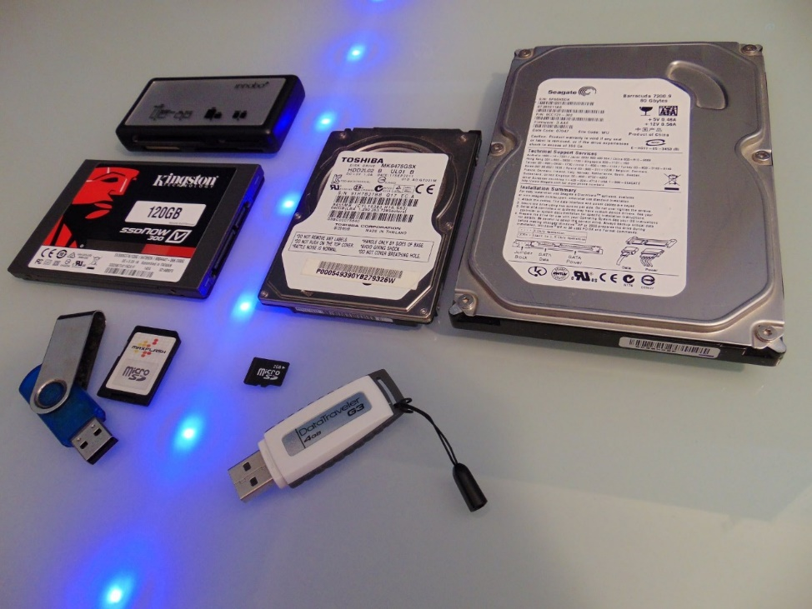
MEMORIAS SECUNDARIAS
Equipo 9
Unidades de estado solido
Pendrive
SSD (Solid State Drive)

Slide 18

EVOLUCION DE LAS MEMORIAS RAM
Equipo 9
VOLTAJE
DDR RAM
2.5V
DDR2 RAM
1.8V
DDR3 RAM
1.5V
DDR4 RAM
1.2V
DDR5 RAM
1.1 V
2002. 2004. 2007. 2014. 2020

Slide 19






EVOLUCION DE LAS MEMORIAS RAM
Equipo 9
CAPACIDAD (Gb)
DDR RAM
DDR2 RAM
DDR3 RAM
DDR4 RAM
DDR5 RAM
2002. 2004. 2007. 2014. ==> 2020

Slide 20






EVOLUCION DE LAS MEMORIAS RAM
Equipo 9
VELOCIDAD (MHz)
DDR RAM
DDR2 RAM
DDR3 RAM
DDR4 RAM
DDR5 RAM
2002. 2004. 2007. 2014. 2020

Slide 21

CONCLUSION: la evolución de las memorias ha sido tan importante como la evolución del CPU, su acompañamiento se traduce en la notable mejora que vemos hoy en día tanto en velocidad como capacidad en las potentes computadoras.
Equipo 9

